Slide 1
01
GROUND
WATCH
지하수위 예측과 모델 품질 감시
SKALA 4기 광주3반 5조
발표 한형준
조건우 · 박건우 · 이병주 · 최은주 · 장서연 · 한형준
Notes:
안녕하세요. SKALA 4기 광주3반 5조 발표를 맡은 한형준입니다. 저희는 지하수위 예측과 모델 품질 감시를 연결했습니다. 실제 자료와 시뮬레이션의 범위를 구분하며 설명하겠습니다.
근거: proposal.md / evidence/README.md

Slide 2
02
검토할 관측소와 예측의 신뢰도
공공기관 지하수·지하안전 업무 담당자
담당자의 업무
운영 중 생기는 문제
관측소 변화 확인
예측 결과의 근거 검토
장애·응답 지연으로 확인 중단
품질 저하로 판단 근거 약화
도입 가정
기관 직접 도입 B2G
민간 환경안전 용역사 B2B 경로는 검증 전
시간 절감·피해 예방 효과는 미측정이며 B2B 조건의 과제 적합성은 확인이 필요합니다
Notes:
대상은 공공기관의 지하수·지하안전 업무 담당자입니다. 관측 자료와 예측을 따로 확인하면 변화를 검토하기 어렵고 오차가 커진 예측을 계속 참고할 수 있습니다. 장애는 확인 업무를 중단시키고, 품질 저하는 판단 근거를 약하게 합니다. 도입 효과와 시간 절감은 아직 측정하지 않았습니다.
근거: proposal.md / evidence/README.md

Slide 3
03
다음 날 수위와 모델 품질을 함께 확인
서비스의 역할과 운영 목표
20일
다음 날 수위 예측
관측소·원관측일·단위·버전 표시
정답 수집 뒤 오차 감시·후보 평가
최근 수위·강수 입력
운영 목표
warm p95 ≤ 1초 5xx < 1%
Notes:
각 구의 고정 관측소 하나에서 최근 연속 20일 수위와 강수로 다음 날 수위를 예측합니다. 관측소, 원관측일, 예측일, 단위와 버전을 함께 표시합니다. 준비된 조회의 p95 1초 이하와 5xx 1% 미만을 운영 목표로 두었습니다. 실제 측정 조건은 뒤에서 설명하겠습니다.
근거: proposal.md / evidence/README.md

Slide 4
04
서울시 공식 과거 관측자료
같은 공개 관측 페이지의 수위와 강수
52,591
행
25
고정 관측소
서울 25개 구마다 1곳
2018-01-01 ~ 2024-03-18
강수는 서울시 공개 관측 페이지의 필드입니다. 현재 학습 자료에 기상청 ASOS를 결합하지 않았습니다
Notes:
자료는 서울시 공개 관측 페이지의 과거 기록입니다. 날짜 배열에 대응하는 수위와 강수를 같은 인덱스로 결합했습니다. 관측소 ID와 날짜로 중복을 확인하고 manifest로 구와 단위를 연결합니다. 현재 학습 데이터는 기상청 ASOS를 결합한 자료가 아닙니다. 결측 강수를 0으로 채우거나 수위 부호를 반전하지 않았습니다.
근거: data/README.md / docs/team-logic-guide.md

Slide 5
05
날짜와 관측소로 두 입력을 연결
원자료의 값·부호·단위를 보존
공식 HTML의 같은 인덱스
정규화된 관측 한 행
categories1 날짜
seriesData1 수위 gl.-m
seriesData4 강수 mm
station_id + date
manifest로 구·단위 연결
중복·충돌은 검증 또는 격리
결측 강수 0 채움 없음, 날짜 공백 보간 없음, 수위 부호 반전 없음
Notes:
자료는 서울시 공개 관측 페이지의 과거 기록입니다. 날짜 배열에 대응하는 수위와 강수를 같은 인덱스로 결합했습니다. 관측소 ID와 날짜로 중복을 확인하고 manifest로 구와 단위를 연결합니다. 현재 학습 데이터는 기상청 ASOS를 결합한 자료가 아닙니다. 결측 강수를 0으로 채우거나 수위 부호를 반전하지 않았습니다.
근거: docs/team-logic-guide.md

Slide 6
06
미래 정답을 분리한 시간 순서
각 관측소의 유효 연속 구간을 사용
학습
검증
테스트
운영 재생
최대 730
60일
60일
90일
scaler 적합
초기 게이트
평가 기록
정답 순차 공개
입력 (20, 2) / 정답 다음 날 수위
미래 강수 제외. 반복 개발에서 test도 확인했으므로 독립 외부 평가로 해석하지 않습니다
Notes:
각 관측소의 연속 20일 수위와 강수가 입력이고 다음 날 수위가 정답입니다. 날짜 공백을 이어 붙이지 않습니다. 시간순으로 학습 최대 730표본, 검증 60일, 테스트 60일을 분리하고 이후 90일을 재생합니다. 정규화는 학습 구간에서만 계산합니다. 재생에서는 하루씩 정답을 공개해 미래 정보를 차단했습니다.
근거: proposal.md / evidence/README.md

Slide 7
07
마지막 수위에 변화량을 더하는 모델
Residual LSTM
다음 날 수위
마지막 관측 + LSTM 변화량
LSTM 32 / 32, Dense 16
최대 100 epoch, early stopping
초기 게이트
RMSE ≤ persistence × 1.10
최종 25/25 통과. 초기 게이트 통과는 모든 관측소에서 persistence보다 우수하다는 뜻이 아닙니다
Notes:
지하수위 변화가 작아 마지막 수위를 그대로 예측하는 persistence가 중요한 비교 기준입니다. LSTM이 절대수위 전체를 예측하는 대신 마지막 관측에 변화량을 더하도록 구성했습니다. 최종 25개 모델이 초기 게이트를 통과했습니다. 이 조건은 persistence보다 10% 이상 나빠지지 않는다는 뜻이며 모든 관측소에서 더 좋다는 뜻은 아닙니다.
근거: proposal.md / evidence/README.md

Slide 8
08
품질 감시와 모델 교체 조건
감지·재학습·후속 평가·교체 정책
감지
21일 RMSE > 검증 rolling RMSE P95 × 1.5
연속 2회 초과, cooldown 21일
후보 학습
최근 연속 41일 fine-tuning
기존 모델은 계속 제공
후속 평가
후보 생성 이후 새 정답 30일
기존 모델과 같은 입력 비교
교체 게이트
오차 5% 개선 + 과거 guard 110%
로딩 검사 통과, 실패 시 기존 유지
연속 조건은 잡음·반복 작업을 줄이려는 설정이며 모든 임계값은 현장 안전 기준과 구분합니다
Notes:
21일 RMSE가 검증 rolling RMSE P95의 1.5배를 두 번 연속 넘으면 이벤트와 재학습 작업을 등록합니다. 21일 창과 연속 조건은 일별 잡음과 반복 작업을 줄이려는 설정입니다. 최근 41일로 학습한 후보를 이후 새 정답 30일 동안 기존 모델과 비교합니다. 5% 개선은 작은 변동에 따른 교체를 줄이고, 과거 오차 110% 제한은 이전 품질의 악화를 막는 조건입니다. 로딩 검사까지 통과해야 교체하며 실패하면 기존 모델을 유지합니다. 이 숫자는 과제 실험 설정이며 안전 기준은 아닙니다. 데이터 드리프트는 입력 분포 변화, 컨셉 드리프트는 입력과 정답 관계 변화입니다. 현재는 RMSE 오차 경보를 관찰하며 원인을 통계적으로 구분 확정하지 않습니다.
근거: proposal.md / evidence/README.md

Slide 9
09
학습부터 실제 서빙까지 이어지는 운영 루프
단일 Docker 서비스, API와 영속 worker 분리
CSV·manifest
자료 검증
시간순 학습
초기 게이트
MLflow
모델 등록
FastAPI
champion 추론
후속 30일 평가
교체·기존 유지
영속 worker
후보 재학습
정답 공개
21일 감시
SQLite
예측·이벤트
브라우저는 API를 조회합니다. 자료·SQLite·MLflow·모델을 Docker 영속 볼륨에 보존합니다
Notes:
단일 Docker 서비스에서 API와 영속 학습 worker를 별도 프로세스로 실행합니다. CSV와 manifest를 검증하고 초기 게이트를 통과한 모델을 MLflow에 등록합니다. FastAPI는 실제 champion을 로드해 추론하고 SQLite에 예측과 이벤트를 기록합니다. 정답 공개 이후 오차 감시 결과가 worker 재학습으로 이어집니다. 자료와 모델, DB는 영속 볼륨에 보존합니다.
근거: proposal.md / evidence/README.md

Slide 10
10
실제 호출 API와 상태 코드
추론과 작업 접수를 구분
GET
/api/v1/forecasts
25개 예측
POST
/api/v1/districts/{code}/predict
20일 단일 추론
POST
/api/v1/datasets, /api/v1/replays
검증·배치 재생
GET
/api/v1/jobs/{id}, /api/v1/events
작업·이벤트
GET
/health/live, /health/ready
프로세스·모델 준비
200 성공 / 202 접수 / 422 입력 오류 / 409 중복 / 503 미준비. 요청·응답 원문 예시는 부록에 있습니다
Notes:
추론, 상태 확인, 자료 등록, 재생, 작업 조회와 이벤트 조회가 실제 엔드포인트입니다. 전체 예측은 25행을 반환하고 단일 예측은 연속 20일 JSON을 받습니다. 202는 작업 접수이므로 작업 ID로 상태를 다시 확인합니다. 19일 입력과 날짜 공백은 422, 모델 미준비는 503, 중복 진행은 409입니다. 요청과 응답 예시는 부록에 있습니다.
근거: docs/contracts.md

Slide 11
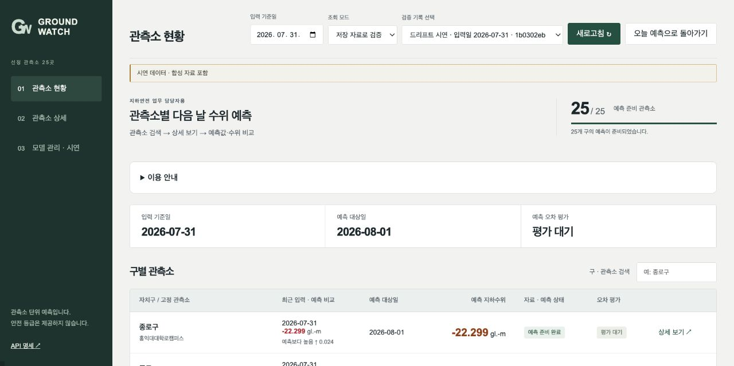
11
01 관측소 현황
관측소 검색 → 상세 보기
25개 준비 · 오늘 입력으로 내일 예측 / 실제 화면 원본
Notes:
기본 오늘 기준 예측에서 입력 기준일 2026년 10월 8일과 내일 9일의 예측을 조회합니다. 원본과 합성 구간은 상단 출처 표시로 구분하며 실제 최신 서울 실측을 확보한 것은 아닙니다.
근거: evidence/ui-comparison-overview.png

Slide 12
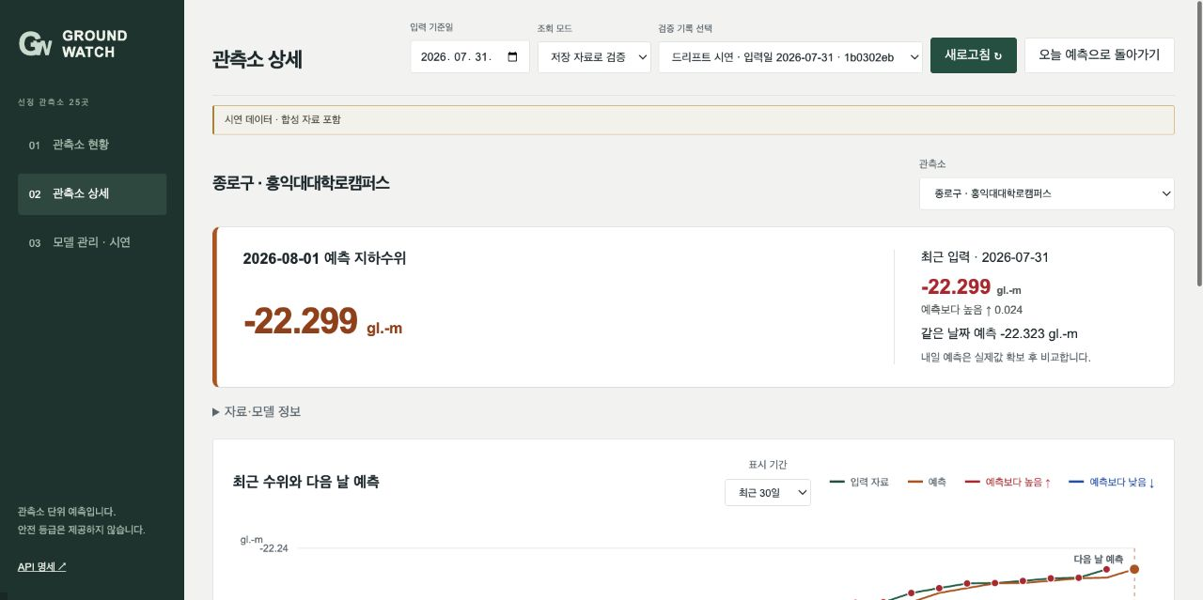
12
02 관측소 상세
예측 날짜·수위·마지막 입력값 비교
예측 요약 · 최근 30일 · 같은 날짜 입력·예측 비교 / 실제 화면 원본
Notes:
같은 날짜의 입력 수위와 저장된 예측이 모두 있으면 소수 셋째 자리로 비교합니다. 입력이 더 높으면 해당 숫자와 관측점만 빨강, 낮으면 파랑이며 같거나 비교 예측이 없으면 기본색입니다. 내일 예측은 주황을 유지합니다. 이 색은 위험도나 드리프트 판정이 아닙니다. 이 상세 캡처는 저장 자료 검증의 2026년 7월 31일 입력과 8월 1일 예측입니다. 오늘 예측 캡처와 기준일이 다릅니다. 종로구 상세 상단에서 다음 날 예측 날짜·값과 마지막 입력값을 비교합니다. 그래프 기본은 최근 30일이며 90일·180일로 바꿀 수 있습니다. 자료·모델 정보는 접어서 표시합니다. 최신 입력은 합성이며 내일의 실제 수위와 강수는 아직 없는 값으로 보존합니다.
근거: evidence/ui-comparison-detail.png

Slide 13
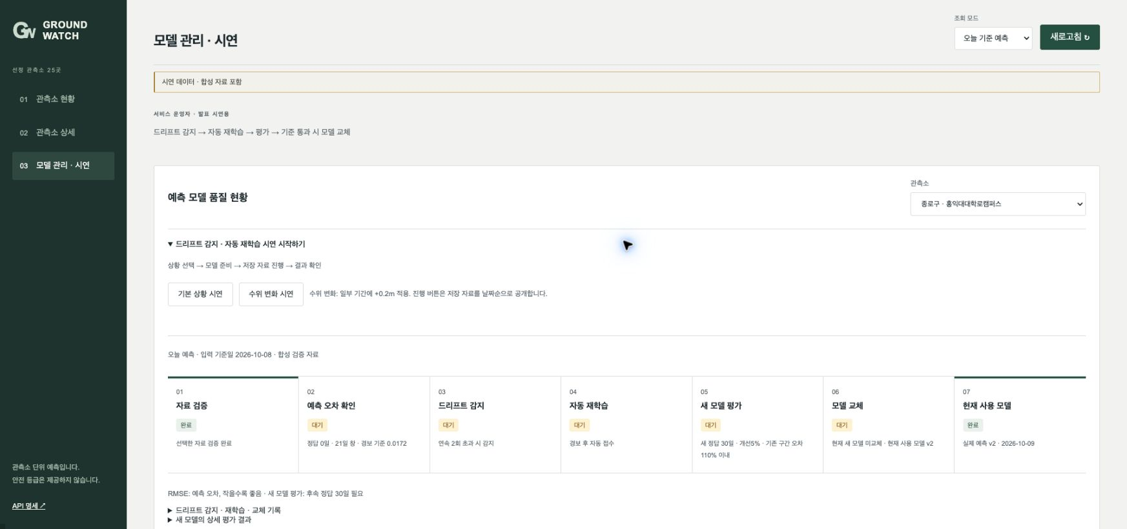
13
03 모델 관리 · 시연
상황 선택 → 저장 자료 진행 → 결과 확인
실제 진행률 · 재학습 · 평가 대기 · 이전 모델 복귀 / 실제 화면 원본
Notes:
모델 관리 · 시연에서 기본 상황 시연 또는 수위 변화 시연을 시작합니다. 준비 중 예측 요청은 보류하고 준비 완료 후 자동 갱신합니다. 저장 자료 1일·21일 진행으로 정답을 순차 공개하며 실제 처리 일수·재학습·평가 대기·실패를 표시하고 중복 실행을 차단합니다. 이전 모델 복귀는 사유 입력 없이 요청하며 API에는 고정 사유를 기록합니다. 기본 데이터 읽기와 합성 확장 및 초기 학습은 기동 시 자동 수행됩니다. 정규화 CSV와 manifest 수동 등록 및 학습은 접힌 수동 자료 관리에서 보존하며, 기존 multipart HTTP의 202 접수·ready·학습 완료를 검증했습니다. 현재 Computer Use 파일 선택은 확장 접근 오류로 완료하지 못했으며 이 화면 검증과 구분합니다. 수동 학습으로 생긴 v2는 별도 자동 후보 승격 실험과 구분합니다.
근거: evidence/ui-final-operations.png

Slide 14
14
과거 실측에 합성 구간을 이어 오늘 예측
실측 원본과 합성 자료·모델을 분리
보존한 실측
추가한 합성 구간
2018.01—2024.03.18
52,591행 · 원본 값 유지
2024.03.19—2026.10.08
23,350행 · 출처 열·manifest
오늘 입력 → 별도 모델 → 내일 수위
합성 자료 활용 과제 시제품입니다. 실제 최신 서울 관측값이나 현장 예측 성능을 뜻하지 않습니다
Notes:
실측 52,591행은 그대로 보존합니다. 2024년 3월 19일부터 2026년 10월 8일까지 23,350행을 별도로 생성했습니다. 과거 동월 강수 분포와 완만한 수위 계절 패턴을 고정 seed로 재현하며, 실제 최신 관측값은 아닙니다. 확장 CSV는 별도 namespace에서 시간순으로 학습합니다. 최근 평가 구간 대부분이 합성이므로 현장 성능으로 해석하지 않습니다.
근거: docs/current-extension-design.md

Slide 15
15
25개 관측소 평균 오차 비교
RMSE · gl.-m · 낮을수록 오차가 작음
구별 차이가 있는 macro 값입니다. 반복 개발에서 test를 확인했으며 현장 외부 평가로 확대하지 않습니다
Notes:
25개 구 macro RMSE는 최종 모델의 검증 0.265764, 테스트 0.182625입니다. persistence는 각각 0.304802와 0.208106입니다. 단일 클라이언트 warm 100회는 모두 200이고 p95는 0.0404초였습니다. 최초 cold 요청은 3.849초였습니다. 캐시가 준비된 순차 측정이므로 동시 부하 SLA나 cold 1초 달성으로 확대하지 않습니다. RMSE는 예측과 정답 차이를 제곱해 평균한 뒤 제곱근을 취합니다. 각 관측소 RMSE의 단순 평균인 macro 값이며 동일한 시간 분할의 persistence와 비교합니다. 가이드 38쪽은 RMSE 기본 유지와 판매량 등에서 WAPE 보완을 권장합니다. 수위는 음수와 기준면 이동이 가능해 실제값 합을 분모로 하는 WAPE를 그대로 적용하지 않습니다.
근거: evidence/initial-model-evaluation.json

Slide 16
16
준비된 조회 p95 0.0404초
로컬 단일 클라이언트, 동일 요청 순차 100회
0.0404
초
100회 모두 HTTP 200
5xx 0회
최초 Cold 3.849초
Warm은 모델·예측 캐시 준비 조건
동시 부하·클라우드 SLA·Cold 응답 1초 달성 근거가 아닙니다
Notes:
25개 구 macro RMSE는 최종 모델의 검증 0.265764, 테스트 0.182625입니다. persistence는 각각 0.304802와 0.208106입니다. 단일 클라이언트 warm 100회는 모두 200이고 p95는 0.0404초였습니다. 최초 cold 요청은 3.849초였습니다. 캐시가 준비된 순차 측정이므로 동시 부하 SLA나 cold 1초 달성으로 확대하지 않습니다. 별도 실제 운영창 300초 107요청 평균응답0.153145초, p95 .653799초, 오류율0입니다. 브라우저 및 검증 요청이 섞인 운영창이므로 기존 통제 warm100회 실험과 직접 비교하지 않습니다.
근거: evidence/http-verification.json / evidence/current-metrics-http.json

Slide 17
17
실측 승격과 합성 성공을 구분
서울 실측 90일 재생 / 격리 합성 AR(1) 500일
서울 실측 재생
격리 합성 자동 루프
정상 경보 9건, 거절 6건
모의 변화 경보 16건, 거절 13건
나머지는 정답 부족 대기
실제 worker와 MLflow 사용
champion v1에서 v2로 교체
최종 HTTP version 2 확인
서울 실측 자동 승격 없음
합성 RMSE 약 5.81% 개선
합성 후보 0.475578 / 기존 0.504919. 서울 실측 성능 개선·현장 일반화 증거가 아닙니다
Notes:
서울 실측 90일에서는 정상 9건, 모의 수위 변화 16건의 경보가 나왔습니다. 후보는 거절되거나 후속 정답 부족으로 대기했고 자동 승격은 발생하지 않았습니다. 성공 분기는 격리 합성 자료에서 확인했습니다. 실제 HTTP 자료 등록부터 학습, 감지, 재학습, 후속 평가를 거쳐 champion 1에서 2로 변경되고 HTTP version 2를 반환했습니다. 약 5.81% 개선은 합성 실험의 결과이며 서울 실측 향상이 아닙니다.
근거: proposal.md / evidence/README.md

Slide 18
18
예측 이후 품질 관리까지 연결
검증한 결과와 앞으로의 확인 범위
자료 검증부터
기존 모델 유지까지
최신 실측 API·현장 안전·클라우드 운영은 후속 검증
공공기관 직접 도입 B2G의 과제 적합성 확인 필요. 질문 받겠습니다
Notes:
관측자료 검증과 예측을 정답 공개, 오차 감시, 재학습과 후보 평가까지 연결했습니다. 최신 자료 공급은 시뮬레이션이며 실제 오늘 예측, 싱크홀 확률, 현장 안전 효과와 클라우드 실운영은 검증하지 않았습니다. 공공기관 직접 도입은 B2G이므로 기존 B2B 과제 조건의 인정 여부를 최종 확인해야 합니다. 감사합니다. 질문 받겠습니다.
근거: proposal.md / evidence/README.md

Slide 19
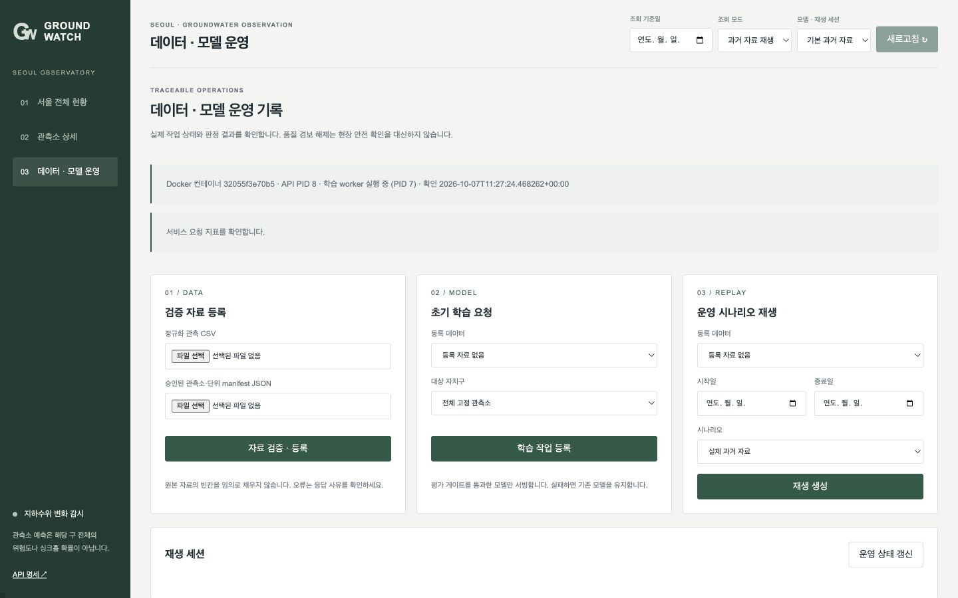
19
부록 실제 컨테이너 실행
격리 실행의 실제 증빙
실제 컨테이너의 API·worker PID를 health runtime에서 조회한 화면입니다. Docker Desktop 화면과 구분합니다.
Notes:
실제 컨테이너의 API·worker PID를 health runtime에서 조회한 화면입니다. Docker Desktop 화면과 구분합니다.
근거: evidence/reaudit-container-runtime.png

Slide 20
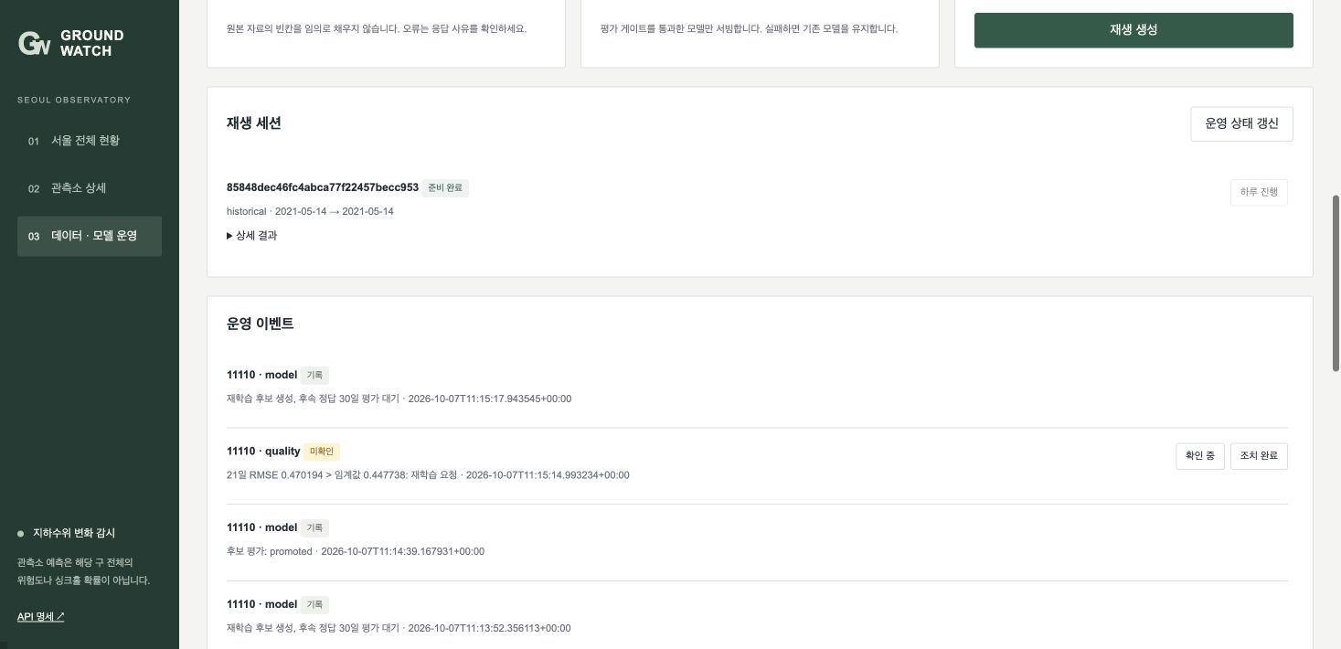
20
부록 감지·재학습·평가 이벤트
격리 실행의 실제 증빙
격리 합성 자료의 경보·후보 재학습·평가·교체 이벤트입니다. 원래 저장한 실행을 다시 열어 캡처했으며 서울 실측 승격으로 해석하지 않습니다.
Notes:
격리 합성 자료의 경보·후보 재학습·평가·교체 이벤트입니다. 원래 저장한 실행을 다시 열어 캡처했으며 서울 실측 승격으로 해석하지 않습니다.
근거: evidence/reaudit-auto-events.png

Slide 21
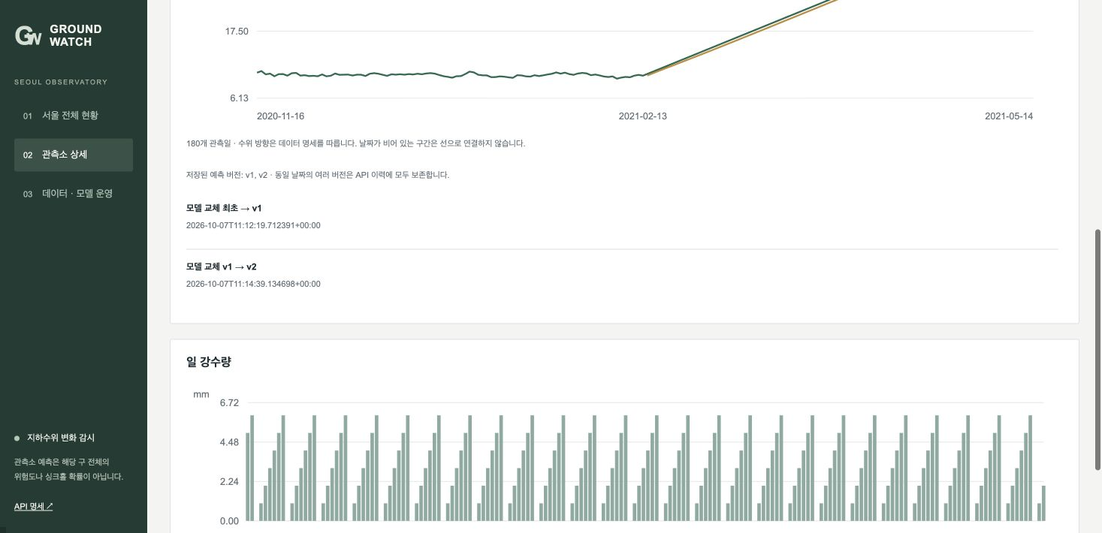
21
부록 실제 모델 버전 전환
격리 실행의 실제 증빙
격리 합성 실행에서 champion1에서2로 전환한 이력입니다. 실제 HTTP version2 응답은 reaudit-automatic-pipeline.json에 보존했습니다.
Notes:
격리 합성 실행에서 champion1에서2로 전환한 이력입니다. 실제 HTTP version2 응답은 reaudit-automatic-pipeline.json에 보존했습니다.
근거: evidence/reaudit-auto-version-history.png

Slide 22
22
부록 추론 요청과 실제 응답
원문은 저장된 JSON, 여기서는 구조를 발췌
POST /api/v1/districts/11110/predict
Request sequence: 연속 20일
station_id, date, groundwater_level, rainfall_mm, level_unit
Response 200
prediction: -23.2689609405, model_version: "2"
observed_date: "2024-03-18", forecast_date: "2024-03-19"
19일 입력·날짜 공백·음수 강수 422 / 모델 미준비 503
Notes:
질문이 있을 때 참고할 단일 예측과 오류 예시입니다. 실제 20일 요청 전체는 원문 JSON에 있으며 여기서는 입력 구조와 실제 응답 필드를 발췌했습니다. 19일 입력은 422입니다. 배치 재생은 replays 생성 후 advance로 진행하며 로그는 events로 조회합니다.
근거: docs/contracts.md / evidence/single-predict-200.json

Slide 23
23
부록 업로드·재생·조회 계약
202는 접수 상태이며 작업 ID로 완료 여부를 확인
POST /api/v1/datasets
multipart file, manifest / 202 dataset_id, job_id
POST /api/v1/replays
dataset_id, start_date, end_date, scenario / 202 id, job_id
POST /api/v1/replays/{id}/advance
{"days":1} / 202 작업 ID, status
GET /api/v1/jobs/{id}, /api/v1/events
요청 본문 없음 / 200 작업 상태 또는 events[]
GET /api/v1/metrics/summary
seconds=300 / mean_seconds, p95_seconds, error_rate / 200
GET /health/live, /health/ready
본문 없음 / alive·service 또는 모델 준비 / 200·503
Notes:
추론, 상태 확인, 자료 등록, 재생, 작업 조회와 이벤트 조회가 실제 엔드포인트입니다. 전체 예측은 25행을 반환하고 단일 예측은 연속 20일 JSON을 받습니다. 202는 작업 접수이므로 작업 ID로 상태를 다시 확인합니다. 19일 입력과 날짜 공백은 422, 모델 미준비는 503, 중복 진행은 409입니다. 요청과 응답 예시는 부록에 있습니다.
근거: docs/contracts.md / proposal.md

Slide 24
24
부록 HAIC 원본과 팀 도메인 변경
원본 individual/practice/project 보존
교수자 HAIC
GroundWatch 변경
가상 금융 가격 CSV
가격 예측·서빙·MLflow
감지와 재학습 실습
공식 수위·강수, 관측소별 모델
train-only scaler와 날짜 연속 검증
영속 worker, 후속 평가·롤백
제공 원본·팀 변경·개인 기여를 구분합니다. 역할은 사용자 제공 담당 기준입니다
Notes:
제공 코드의 학습과 서빙, MLflow, 감지와 재학습 개념은 유지했습니다. 금융 도메인을 지하수로 치환하면서 수위의 음수 허용, 연속 20일 입력, 관측소별 모델, 학습 자료만으로 정규화, 영속 worker, 후속 30일 후보 평가를 추가했습니다. 제공 원본은 individual/practice/project에 보존했습니다. 특정 기능을 누가 직접 구현했는지는 확인 전 임의로 배정하지 않았습니다. 원본 batch-test의 역할을 /replays와 /advance의 날짜순 예측 및 정답 공개, 21일 RMSE, jobs와 events 조회로 치환했습니다.
근거: docs/team-logic-guide.md / docs/source-and-scope.md

Slide 25
25
부록 합성 확장 모델 내부 평가
25개 최초 학습 모델의 macro RMSE · gl.-m
평가 구간
LSTM
Persistence
검증 60일
0.016396
0.016561
테스트 60일
0.020471
0.020544
매끈한 합성 생성식에 대한 내부 평가이며 기존 실측 RMSE와 직접 비교하지 않습니다
Notes:
합성 확장 모델 첫 25개 학습 결과에서 각 구 RMSE의 단순 평균을 계산했습니다. 검증 LSTM 0.016396, persistence 0.016561이며 테스트 0.020471, 0.020544입니다. 검증 2026년 3월 13일부터 5월 11일까지 60일, 테스트 5월 12일부터 7월 10일까지 60일입니다. 대부분 합성 구간이고 완만한 생성식의 영향을 받아 기존 실측 성능과 직접 비교하거나 현장 성능으로 해석할 수 없습니다. 이후 종로구 수동 학습 v2는 이 최초 25개 집계와 구분합니다.
근거: evidence/current-extension-http.json

Slide 26
26
팀원 및 역할
SKALA 4기 광주3반 5조
사진 추가 예정
사진 추가 예정
사진 추가 예정
조건우
박건우
이병주
PM
프론트엔드·백엔드 개발
프론트엔드·백엔드 개발
사진 추가 예정
사진 추가 예정
사진 추가 예정
최은주
장서연
한형준
AI 모델·AIOps
AI 모델·AIOps
데이터 분석·전처리 및 발표
Notes:
조건우 PM, 박건우와 이병주 프론트엔드·백엔드 개발, 최은주와 장서연 AI 모델·AIOps, 한형준 데이터 분석·전처리 및 발표. 사진은 팀에서 추가할 예정입니다.
근거: 사용자 제공 역할

